Slide 1
Škola za medicinske sestre Vinogradska Profesionalna komunikacija u sestrinstvu Komunikacija s vršnjacima
Gordana Major

Slide 2
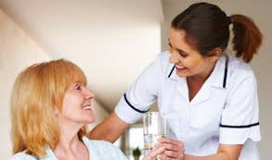
Profesionalna komunikacija medicinske sestre i korisnika zdravstvene njege jedan je od uvjeta kvalitetne zdravstvene njege

Slide 3
Holistički pristup s biološko-psihološko-socijalnog aspekta
Biološki aspekt- svaka bolest zahtijeva medicinski ili zdravstveni tretman: preventivni, dijagnostički, kurativni ili zdravstvenu njegu

Slide 4
Doživljajni / emocionalni aspekt bolesti i medicinskih postupaka
Promjena tjelesnog stanja dovodi do mijenjanja bolesnikova psihičkog stanja
Psihološke reakcije na bolest i medicinske postupke mogu biti:
Adaptivne
Maladaptivne

Slide 5
Adaptivne- omogućuju prilagodbu na novo stanje
Maladaptivne- otežavaju prilagodbu na novo stanje
Uplašen, nervozan, zbunjen, nesiguran, zabrinut, apatičan, neprijateljski se ponaša prema sebi i drugima, osjeća se odbačeno, želi smrt

Slide 6
Socijalni aspekt- gubitak socijalnog statusa, promjena načina života, smanjivanje socijalnih kontakata te nedostatak osjećaja ispunjenosti

Slide 8
Socijalni i psihološki aspekti u uskoj su interakciji s biološkim i djeluju na tijek liječenja i zdravstvene njege
Profesionalna komunikacija medicinska sestra- bolesnik utječe na doživljaj bolesti i zdravstveno ponašanje bolesnika

Slide 10
Vršnjak je osoba iste dobi kao medicinska sestra
Medicinska sestra se lakše poistovjeti s bolesnikom iste dobi
Lako gubljenje profesionalne distance
Osjećaj za stvarno, strpljenje i toplina ali ne poistovjećivanje
Izgaranje na poslu

Slide 12
SZO- sindrom izgaranja na poslu
Progresivni gubitak idealizma, energije i smislenosti vlastitog rada koji nastaje zbog frustracije i stresa na radnom mjestu
Situacije u kojima se radnikovo psihološko ili fiziološko stanje mijenja do te mjere da odstupa od normalnog funkcioniranja
Promjene su posljedica zahtjeva radne okoline koji su u neskladu s mogućnostima zaposlenih

Slide 14
Sagorijevanje na poslu je mnogo više od pukog neslaganja sa nadređenim
Izgaranje izaziva neprestani, snažan osjećaj psihičke i fizičke iscrpljenosti

Slide 15
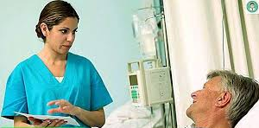
Komunikacijske strategije
Osigurati odgovarajući prostor za komunikaciju
Predstaviti se
Imenovati osobu s kojom komuniciramo

Slide 16
Obraćamo joj se s „vi”
Osigurati dovoljno vremena da se može komunicirati mirno i bez žurbe
Stvoriti otvorenu i podupiruću atmosferu

Slide 17
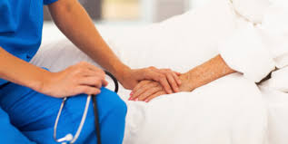
Osigurati odgovarajući osobni prostor
Aktivno uključiti korisnika u proces zdravstvene njege
Aktivno slušati

Slide 18
Odgovarati iskreno i točno na postavljena pitanja o zdravstvenim / medicinskim tretmanima
Pridržavati se istih pravila u ponašanju kao i prema ostalim pacijentima

Slide 19
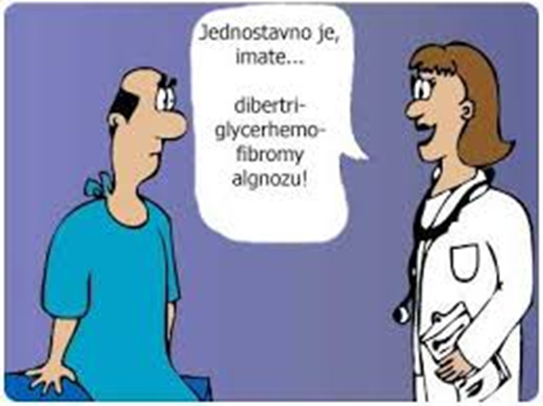
Koristiti se jezikom koji će biti razumljiv korisniku

